Slide 1


Формирование инженерного мышления на уроках гуманитарного цикла
Борисова Светлана Сергеевна

Slide 2

Феномен «инженерное мышление» является объектом изучения многих наук: философии, психологии, педагогики, гуманитарных и технических наук. Возникает вопрос – зачем и как в процессе обучения формировать инженерное мышление на гуманитарных дисциплинах?
Что такое инженерное мышление и зачем его развивать?

Slide 3
Понятие «Инженерное мышление »
1
Инженерное мышление – это системное творческое техническое мышление, позволяющее видеть проблему целиком с разных сторон, видеть связи между ее частями.

Slide 4
Важно!
Инженерное мышление позволяет видеть одновременно систему, надсистему, подсистему, связи между ними и внутри них, причем для каждой из них – видеть прошлое, настоящее и будущее. Другими словами, инженерное мышление должно быть многоэкранным. Чем больше экранов будет видеть ученик, тем более оригинальное и простое решение он сможет предложить.
По мнению исследователей, гуманитарные дисциплины в общем объеме изучаемых технических дисциплин должны составлять от 30 до 40 процентов.

Slide 5

Важно!
Важнейшую роль в формировании инженерной характеристики мышления, переходящей в категории нравственного воспитания, играют дисциплины гуманитарной направленности: литература, история, русский и иностранные языки. Именно поэтому можно утверждать, что задача формирования инженерного мышления не решается только в рамках естественно-научных и математических дисциплин, для этого необходимо объединение всех учителей.
Реализация метапредметных результатов – ключевой фактор

Slide 6
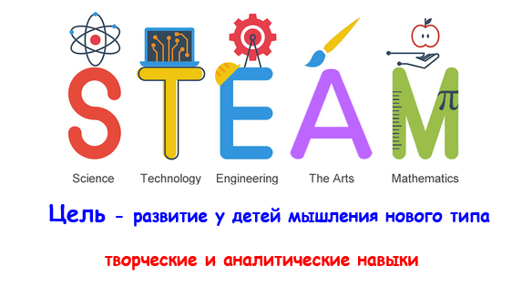
STEAM – практико-ориентированный подход в трансформации образования
2

Slide 7
STEAM = технология + гуманитарные дисциплины
В основе STEАM-подхода лежат четыре принципа:
1. Проектная форма организации образовательного процесса, в ходе которого дети объединяются в группы для совместного решения учебных задач;
2. Практический характер учебных задач, результат решения которых может быть использован для нужд семьи, класса, школы, ВУЗа, предприятия, города и т. п.;
3. Межпредметный характер обучения: учебные задачи конструируются таким образом, что для их решения необходимо использование знаний сразу нескольких учебных дисциплин, в т.ч. гуманитарных;
4. Охват не только дисциплин, которые являются ключевыми для подготовки инженера, но и гуманитарных и творческих дисциплин: литература, дизайн, архитектура, музыка, изобразительное искусство.

Slide 8
Результаты STEAM-подхода:
Естественно-научные предметы и технологии дают ясные решения для прикладных задач, а гуманитарные Arts-дисциплины развивают умение находить выход в состоянии неопределенности, неоднозначности и двусмысленности. Так учащиеся учатся гармонично сочетать в работе научную строгость и творческую свободу.
Идеологи STEAM-подхода вдохновляются примерами великих ученых, которые сочетали научные занятия с творчеством, и благодаря развитому нелинейному мышлению и воображению смогли дать миру революционные открытия: литератор Галилей, художник Леонардо Да Винчи, музыкант Эйнштейн, философ Гейзенберг

Slide 9
«4 гуманитарных предмета, которые нужны “технарям”»

Slide 10
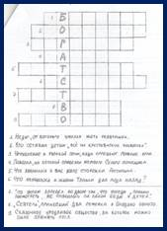
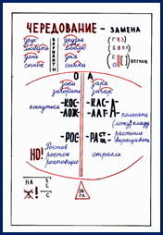
Русский язык и культура речи: самопрезентация
В школе ученики физико-математических классов уделяют мало внимания русскому языку. При этом его знание остается важным в течение всей жизни, на любой работе и в любой коммуникации. Грамотность сейчас становится особенно важна, поскольку не только личное, но и деловое общение все больше переходит в Интернет и, в частности, в социальные сети.
Обучение русскому языку не ограничивается только технической стороной вопроса. Осваивая его, вы учитесь правильно выстраивать коммуникацию, выражаться точно, четко и понятно, а умение свободно использовать различные языковые конструкции дает большую свободу для выражения.
Примеры заданий: составление кроссвордов, решение головоломок, составление делового письма, составление инструкции по теме (схема, таблица, график)

Slide 11
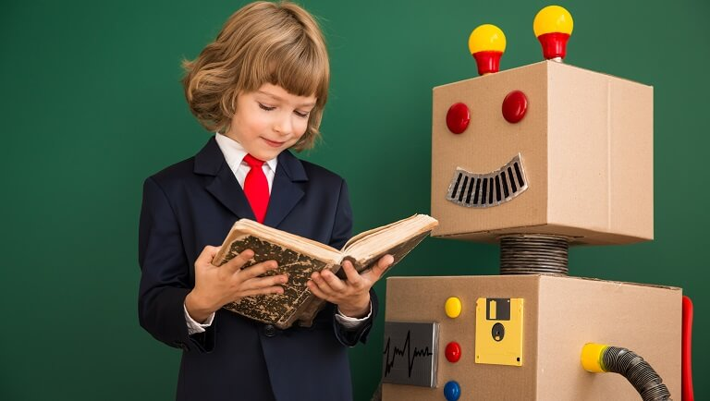
Литература: способность изобретать
Литературу же огромное количество технарей записывает в совершенно бессмысленные, отвлеченные предметы: «Что может быть полезного в книгах, если там все придумано?».
Однако книги оказывают огромное влияние на развитие творческого мышления и воображения, необходимого в том числе в технических профессиях. Именно изучение литературы позволяет научиться придумывать нечто новое и изобретать. Недаром многие изобретения сперва появлялись на страницах книг и поначалу воспринимались как литературная фантазия.
Углубившись в изучение классических произведений, требующих труда, можно здорово «прокачать» свой разум.
Примеры заданий: написать сказку, дописать произведение, различные виды пересказа (например, от лица одного из героев), выявление актуальности произведения, синквейн

Slide 12

История: адаптация к переменам и анализ
История — еще один предмет, который технари часто считают бессмысленным. Казалось бы, зачем им знать о том, что было давным-давно? Однако нужно понимать, что и инженеры с программистами не работают в пустоте: все, что они создают, они создают в общем смысле для людей, и для их понимания недостаточно одной психологии. Любой человек — продукт породившей его среды, и чтобы понять его, нужно знать, откуда он пришел. В такой ситуации становится важным знание исторического контекста, истоков тех или иных ситуаций, причин происходивших ранее и происходящих сейчас событий.
Особенно важно разбираться в современной истории. Это поможет лучше ориентироваться в постоянно меняющемся мире, предугадывать важные события и уметь при необходимости вовремя отреагировать.
Помимо этого, история развивает мышление, аналитические способности, умение видеть «картинку в целом», замечать взаимосвязи, что пригодится как непосредственно в профессиональной деятельности, так и при общении с другими людьми и построении деловых коммуникаций.

Slide 13

Иностранные языки: карьерный рост
В современном мире невозможно обойтись без знания английского, а лучше — и еще одного дополнительного иностранного языка. Огромный объем полезной профессиональной литературы не переводится на русский и остается недоступным для тех, кто не может прочитать ее в оригинале. Кроме того, многие компании сотрудничают с иностранными коллегами, открывают филиалы в других странах и отправляют сотрудников на конференции.
Хорошее, разностороннее знание иностранных языков существенно повысит шансы найти работу над интересными проектами, расширит границы как в переносном, так и в самом прямом смысле этого слова, даст возможность работать где угодно.

Slide 14
Выводы:
Писатель София Гилберт: «Гуманитарные занятия важны для того, чтобы мы оставались людьми в быстро меняющемся мире, управляемом технологиями».
Инженер, воспринимающий только технические идеи, может лишь тиражировать технику, но не может создавать что-либо качественно новое, значимое.

Slide 15
Спасибо
За внимание!

